Slide 1
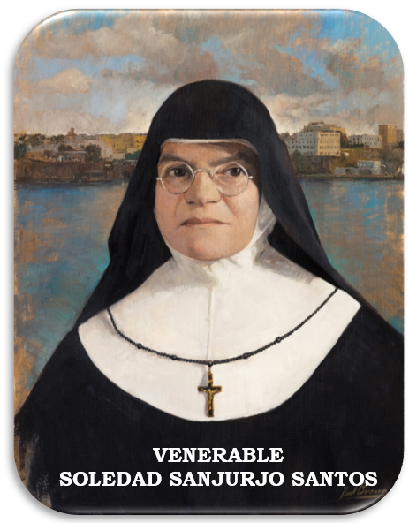
Venerable Soledad Sanjurjo Santos
Sierva de María Ministra de los Enfermos
Nace en Arecibo, P.R., el 15 de noviembre de 1892, siendo bautizada en la hoy Iglesia Catedral de San Felipe Apóstol. Ingresa en la Congregación de las Siervas de María en Río Piedras el año 1909 y profesa en Madrid en el 1913.
Se distinguió en su vida religiosa por su entrega incondicional a los enfermos y por su empeño en extender la labor apostólica de las Siervas de María en Cuba, República Dominicana y Puerto Rico. Muere santamente en San Juan P.R., el 23 de abril de 1973. El 15 de enero del 2019, el Papa Francisco, reconoce la heroicidad de sus Virtudes.
ORACIÓN PARA PEDIR SU INTERCESIÓN
Padre lleno de bondad que en la Venerable Soledad Sanjurjo nos diste a conocer la riqueza de gracia que encierra “una vida escondida con Cristo en Dios”.
Concédenos esa fe inquebrantable que llenó y transformó su existencia para que como ella sepamos descubrir tu presencia en nuestras vidas y nos consagremos en tu nombre al servicio de los hermanos, especialmente los más necesitados.
Te pedimos que glorifiques a tu fiel sierva y nos concedas la gracia que a su intercesión hoy confiamos (hacer la petición) para tu mayor gloria y edificación de la Iglesia. Amén.
De conformidad con los decretos del Papa Urbano VIII, declaramos que en nada se pretende prevenir el juicio de la autoridad eclesiástica y que esta oración no tiene finalidad alguna de culto público.
Para solicitar más información o comunicar gracias alcanzadas dirigirse a: Siervas de María Ministras de los Enfermos
RD 931 Km. 4.7
HC 02 Box 12960 Bo. Navarro
GURABO, P.R. 00778-9736
PUERTO RICO, USA
Queridos Hermanos:
Como buena puertorriqueña, Madre Soledad vivía plenamente la Navidad.
Cuentan las personas que convivieron con Ella, como meditaba y se le veía compenetrada con los Misterios de Cristo, según la celebración de cada tiempo litúrgico: así, el hecho de montar el Belén, lo convertía en una verdadera y eficaz catequesis, invitando a las Hermanas a contemplar la pobreza elegida por Cristo y, como desde Él, tenía sentido toda renuncia “Jesús le dio el verdadero valor a la pobreza al desprenderse de todo lo creado, enseñándonos cómo ser pobres. Así mismo, en cada figura o escena del nacimiento, trataba de recrear todo cuanto estuvo cerca del acontecimiento”.
Alguien recuerda: “Era manifiesto su regocijo en Navidad y con gozo mostraba a los visitantes el Belén del patio del Hospital de San Juan, invitando a todos a regocijarse con el nacimiento de Cristo”.
Se comenta, así mismo, como al llegar una Navidad, Madre Soledad, que había acogido en nuestra casa a unas religiosas que se les había incendiado el convento, animó a las jóvenes aspirantes, para que alegraran esta fiesta con alguna velada, invitando a la representación a estas Religiosas para hacerles gozar , olvidando su preocupación por las pérdidas sufridas. Su caridad era pronta y alegre, atenta a todos los detalles que pudieran ayudar a los demás.
Al acercarse el Día de los Reyes Magos, se la veía afanosa, buscando algún detalle para los niños necesitados, a fin de que no les faltara un regalo que los alegrara en esta entrañable Fiesta.
GLORIA A DIOS EN EL CIELO
PAZ EN LA TIERRA
SIERVA DE MARÍA
MINISTRA DE LOS ENFERMOS

Slide 2
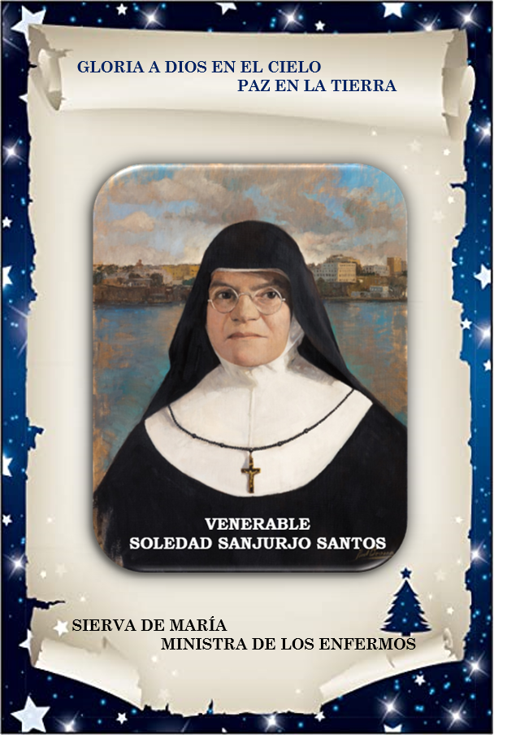
Venerable Soledad Sanjurjo Santos
Sierva de María Ministra de los Enfermos
Nace en Arecibo, P.R., el 15 de noviembre de 1892, siendo bautizada en la hoy Iglesia Catedral de San Felipe Apóstol. Ingresa en la Congregación de las Siervas de María en Río Piedras el año 1909 y profesa en Madrid en el 1913.
Se distinguió en su vida religiosa por su entrega incondicional a los enfermos y por su empeño en extender la labor apostólica de las Siervas de María en Cuba, República Dominicana y Puerto Rico. Muere santamente en San Juan P.R., el 23 de abril de 1973. El 15 de enero del 2019, el Papa Francisco, reconoce la heroicidad de sus Virtudes.
ORACIÓN PARA PEDIR SU INTERCESIÓN
Padre lleno de bondad que en la Venerable Soledad Sanjurjo nos diste a conocer la riqueza de gracia que encierra “una vida escondida con Cristo en Dios”.
Concédenos esa fe inquebrantable que llenó y transformó su existencia para que como ella sepamos descubrir tu presencia en nuestras vidas y nos consagremos en tu nombre al servicio de los hermanos, especialmente los más necesitados.
Te pedimos que glorifiques a tu fiel sierva y nos concedas la gracia que a su intercesión hoy confiamos (hacer la petición) para tu mayor gloria y edificación de la Iglesia. Amén.
De conformidad con los decretos del Papa Urbano VIII, declaramos que en nada se pretende prevenir el juicio de la autoridad eclesiástica y que esta oración no tiene finalidad alguna de culto público.
Para solicitar más información o comunicar gracias alcanzadas dirigirse a: Siervas de María Ministras de los Enfermos
RD 931 Km. 4.7
HC 02 Box 12960 Bo. Navarro
GURABO, P.R. 00778-9736
PUERTO RICO, USA
Queridos Hermanos:
Como buena puertorriqueña, Madre Soledad vivía plenamente la Navidad.
Cuentan las personas que convivieron con Ella, como meditaba y se le veía compenetrada con los Misterios de Cristo, según la celebración de cada tiempo litúrgico: así, el hecho de montar el Belén, lo convertía en una verdadera y eficaz catequesis, invitando a las Hermanas a contemplar la pobreza elegida por Cristo y, como desde Él, tenía sentido toda renuncia “Jesús le dio el verdadero valor a la pobreza al desprenderse de todo lo creado, enseñándonos cómo ser pobres. Así mismo, en cada figura o escena del nacimiento, trataba de recrear todo cuanto estuvo cerca del acontecimiento”.
Alguien recuerda: “Era manifiesto su regocijo en Navidad y con gozo mostraba a los visitantes el Belén del patio del Hospital de San Juan, invitando a todos a regocijarse con el nacimiento de Cristo”.
Se comenta, así mismo, como al llegar una Navidad, Madre Soledad, que había acogido en nuestra casa a unas religiosas que se les había incendiado el convento, animó a las jóvenes aspirantes, para que alegraran esta fiesta con alguna velada, invitando a la representación a estas Religiosas para hacerles gozar , olvidando su preocupación por las pérdidas sufridas. Su caridad era pronta y alegre, atenta a todos los detalles que pudieran ayudar a los demás.
Al acercarse el Día de los Reyes Magos, se la veía afanosa, buscando algún detalle para los niños necesitados, a fin de que no les faltara un regalo que los alegrara en esta entrañable Fiesta.

